Slide 1


Desenvolvimento de Software Multiplataforma Projeto Integrador: Engenharia de Software I
Design Digital Desenvolvimento Web I

Slide 2
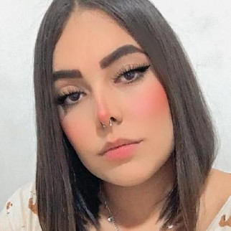

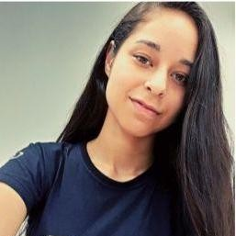

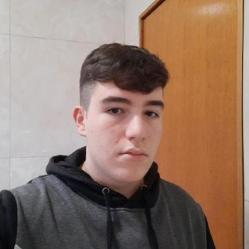

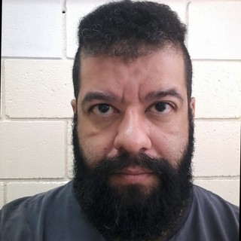
Desenvolvedores
Daniely | Ester | Isabela | Luiza | Murilo | Stefany | Walter
Santos | Morais | Gaiteiro | Pascuotte | Leme | Martins | Moreira

Slide 3
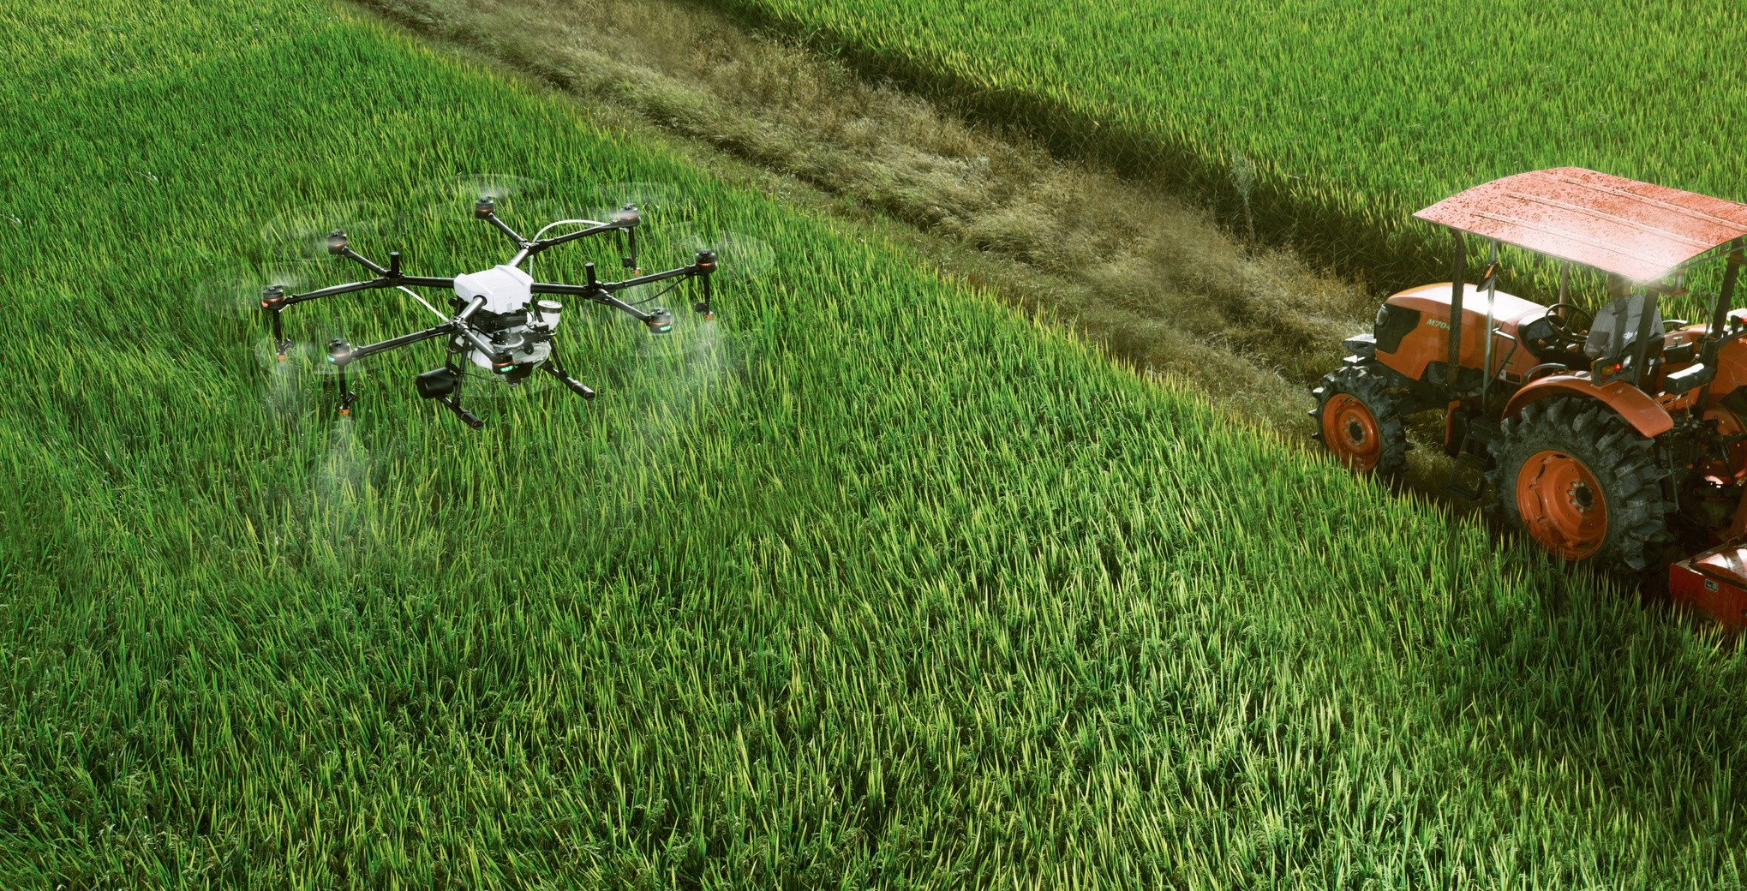
Introdução
3
Conscientizar o setor do agronegócio, sobre o seu
impacto no aquecimento global;
Acompanha o processo de desenvolvimento do site;
Estrutura da documentação: Introdução, Funções do Produto, Visão Geral e Informações de Suporte.
Introdução | Funções do Produto | Visão Geral | Informações de Suporte | Considerações Finais

Slide 4
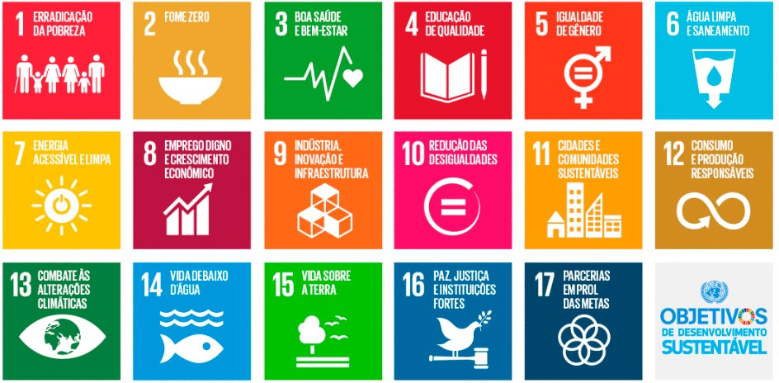
Perspectiva do Produto
4
13° objetivo de desenvolvimento sustentável da ONU (Organização das Nações Unidas);
As emissões do setor, somadas ao desmatamento para conversão de terras para o cultivo, representam algo entre 17% e 32% de todas as emissões de gases do efeito estufa provocadas por atividades humanas (Agritempo);
O produtor poderá acompanhar notícias e soluções do agronegócio, para evitar ações que prejudiquem o meio ambiente.
Introdução | Funções do Produto | Visão Geral | Informações de Suporte | Considerações Finais

Slide 5

Funções do Produto
5
Objetivo de atingir novas grandes empresas do ramo da agricultura,
assim como usuários em busca de dicas para seu negócio;
Fazer conexão entre notícias e o usuário; Calculadora de agrotóxico.
Funções do Produto | Visão Geral | Informações de Suporte | Considerações Finais

Slide 6
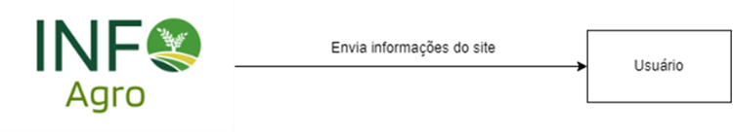
Diagrama de Contexto
6
Figura 1: Diagrama de contexto 1.
Fonte: Autoria própria (2022)
Funções do Produto | Visão Geral | Informações de Suporte | Considerações Finais

Slide 7
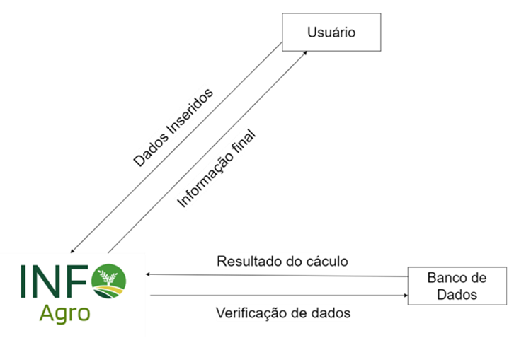
Diagrama de Contexto
7
Figura 2: Diagrama de contexto 2.
Fonte: Autoria própria (2022)
Funções do Produto | Visão Geral | Informações de Suporte | Considerações Finais

Slide 8
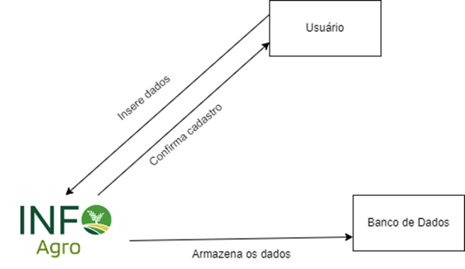
Diagrama de Contexto
8
Figura 3: Diagrama de contexto 3.
Fonte: Autoria própria (2022)
Funções do Produto | Visão Geral | Informações de Suporte | Considerações Finais

Slide 9
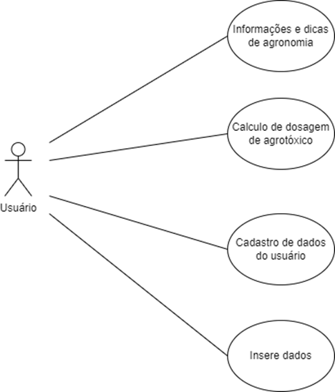
Diagrama de Caso de Uso
Figura 4: Diagrama de caso de uso.
9
Fonte: Autoria própria (2022)
Funções do Produto | Visão Geral | Informações de Suporte | Considerações Finais

Slide 10
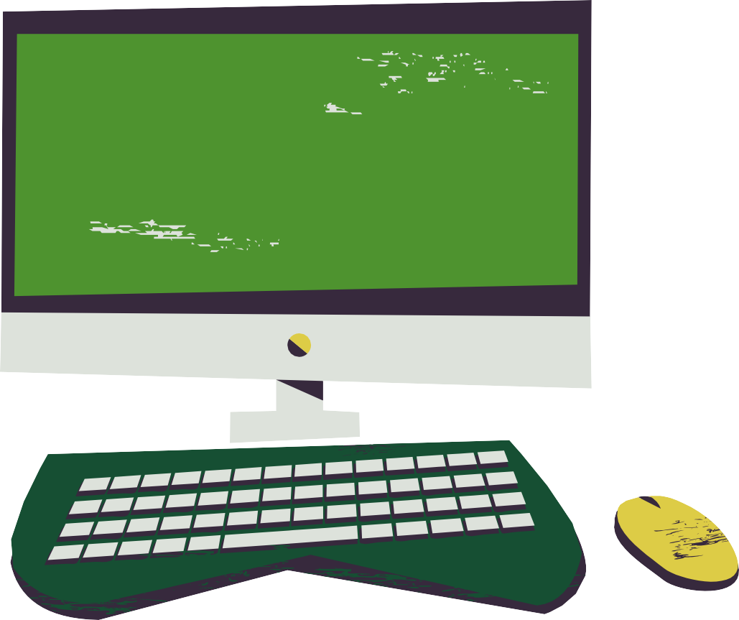
Requisitos Funcionais
10
[RF001] - Adicionar notícias relacionadas ao aquecimento global;
[RF002] - Calculadora de nível de agrotóxico que o agricultor adequado para cada plantação;
[RF003] – Solicitar o cadastro de usuários para receber as atualizações de notícias.
Funções do Produto | Visão Geral | Informações de Suporte | Considerações Finais

Slide 11
Requisitos Não Funcionais
11
[RNF001] - Conexão com a Internet;
[RNF002] - Banco de Dados na Nuvem; [RNF003] - Plataforma de acesso navegadores; [RNF004] - Código em HTML 5, CSS e Bootstrap; [RNF005] - Tela responsiva;
[RNF006] - Padrão da área de cadastro do
usuário;
[RNF007] - Confidencialidade dos dados cadastrados;
[RNF008] - Referenciar dados que não são de autoria própria.
Funções do Produto | Visão Geral | Informações de Suporte | Considerações Finais

Slide 12
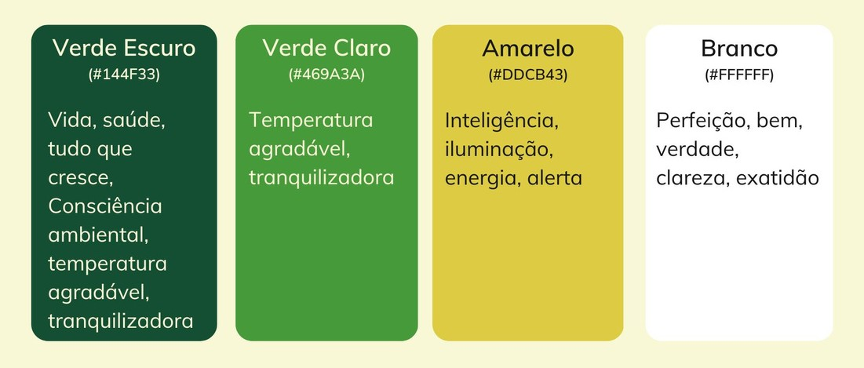

Interfaces
12
Figura 5: Paleta de cores.
Figura 6: Logotipo InfoAgro.
Fonte: Autoria própria (2022)
Fonte: Autoria própria (2022)
Funções do Produto | Visão Geral | Informações de Suporte | Considerações Finais

Slide 13
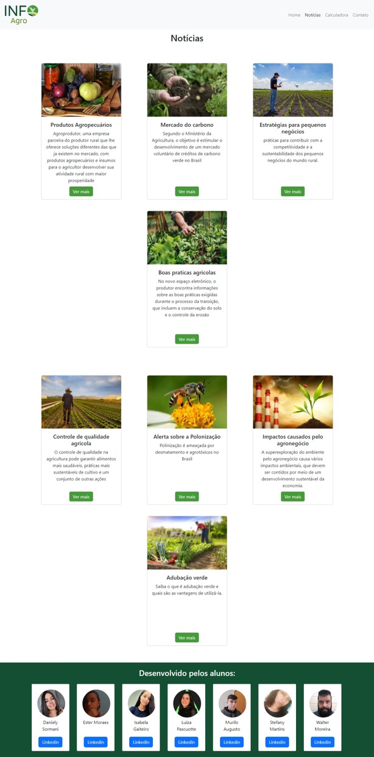
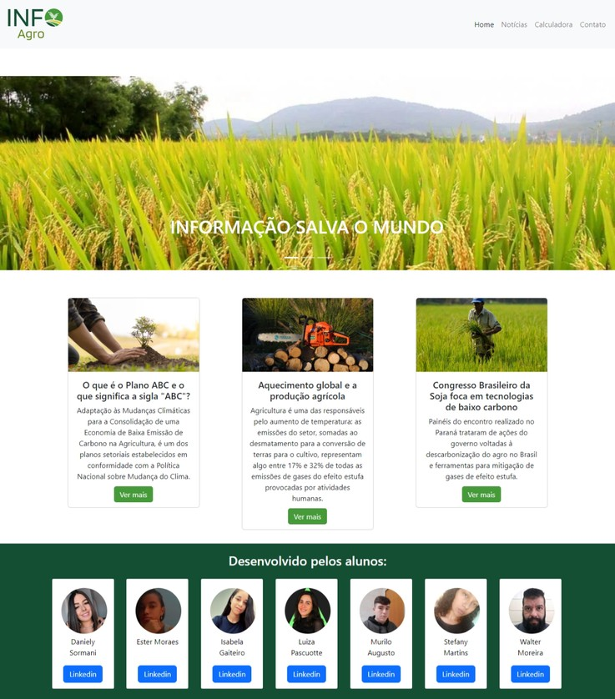
Interfaces
Figura 8: Notícias.
13
Figura 7: Home.
Fonte: Autoria própria (2022)
Fonte: Autoria própria (2022)
Funções do Produto | Visão Geral | Informações de Suporte | Considerações Finais

Slide 14
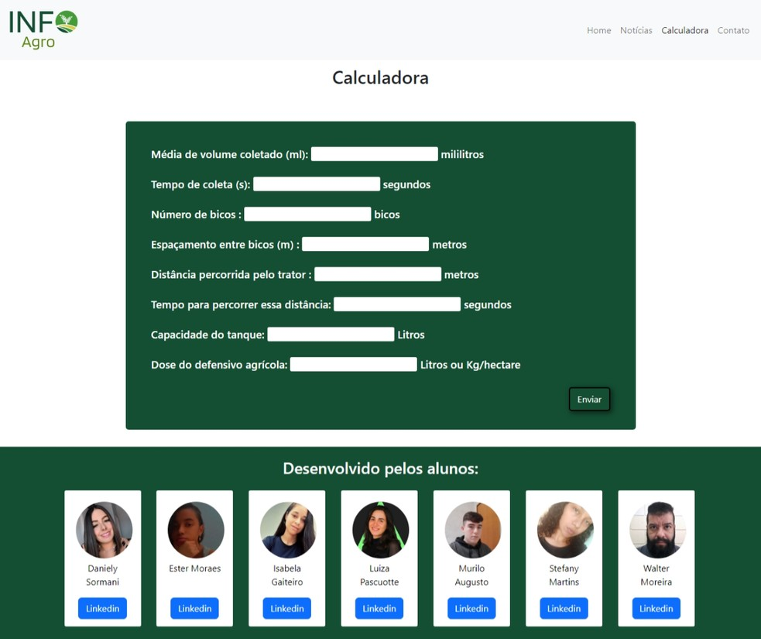
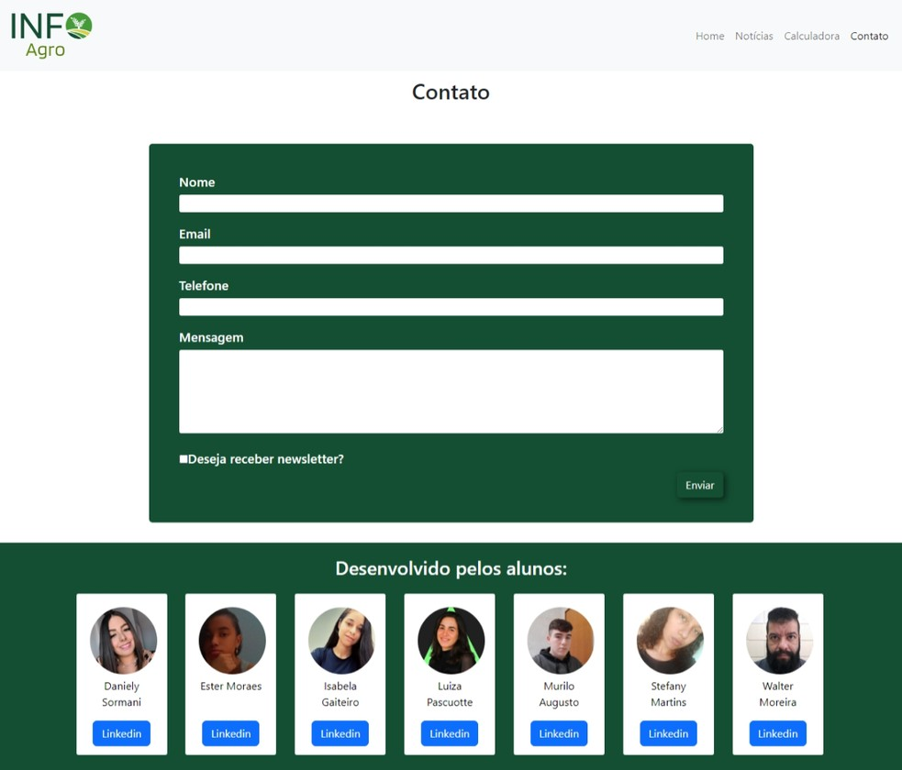
Interfaces
14
Figura 9: Calculadora.
Figura 10: Contato.
Fonte: Autoria própria (2022)
Fonte: Autoria própria (2022)
Funções do Produto | Visão Geral | Informações de Suporte | Considerações Finais

Slide 15
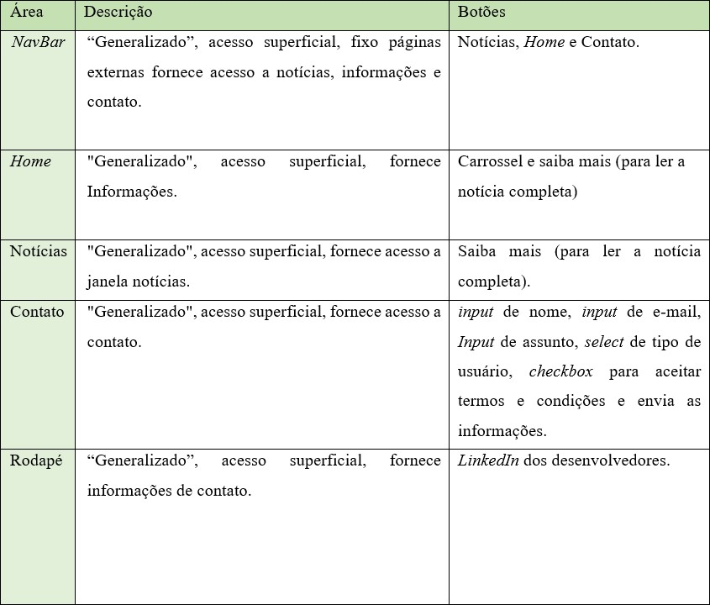
Requisitos para Interfaces Gráficas de Usuário
Quadro 1: Interfaces Gráficas.
15
Fonte: Autoria própria (2022)
Funções do Produto | Visão Geral | Informações de Suporte | Considerações Finais

Slide 16
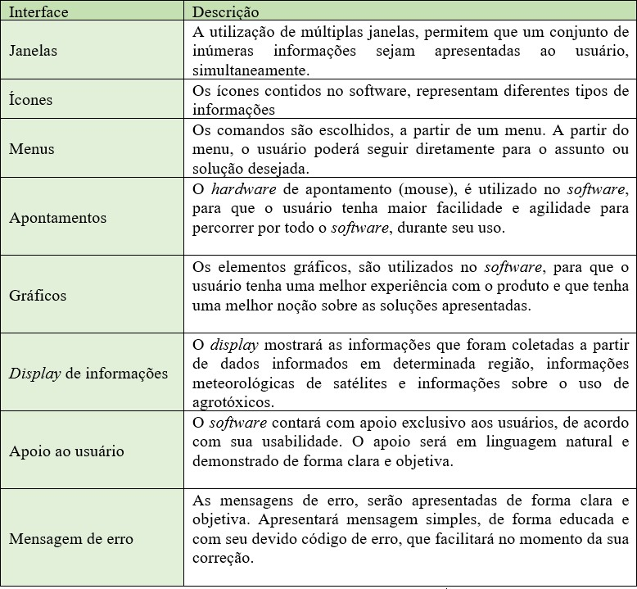
Interfaces de Usuário
Quadro 2: Elementos da Interface
16
Fo | nte: Autoria própria (20 | 22)
Funções do Produto | Visão Geral | Informações de Suporte | Considerações Finais

Slide 17
Interfaces de Comunicação
Entrar em contato com os administradores do site em caso de dúvidas.
Requisitos de Adaptação ao Ambiente
Executável via web em todos os navegadores;
17
Modos de Operação
Dados armazenados na nuvem.
Responsivo para adaptação de telas.
Funções do Produto | Visão Geral | Informações de Suporte | Considerações Finais

Slide 18
Visão Geral
18
Fatores que, caso ocorra sua alteração, não afetam diretamente o
funcionamento do site, mas torna necessário realizar modificações na documentação de especificação de requisitos (ER):
HTML 5;
CSS 3.
Visão Geral | Informações de Suporte | Considerações Finais
Funções do Produto

Slide 19
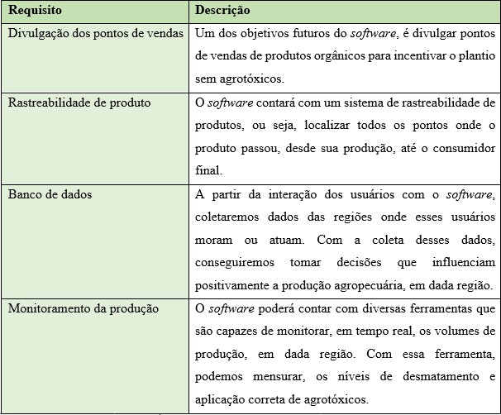
Requisitos Adiados
Quadro 3: Requisitos Adiados
19
Fo
nte: Autoria própria (20 | 22)
Visão Geral | Informações de Suporte | Considerações Finais
Funções do Produto

Slide 20
Informações de suporte
20
Informar o usuário pontos que normalmente geram dúvidas na utilização da plataforma.
Rascunhos de publicação:
O processo de análise de publicações; O que é analisado;
Resultado da análise.
Conteúdo proibido:
Produtos ou serviços ilegais; Práticas discriminatórias.
Informações de Suporte | Considerações Finais
Funções do Produto
Visão Geral

Slide 21
21
Informações de Suporte | Considerações Finais
Funções do Produto
Visão Geral

Slide 22
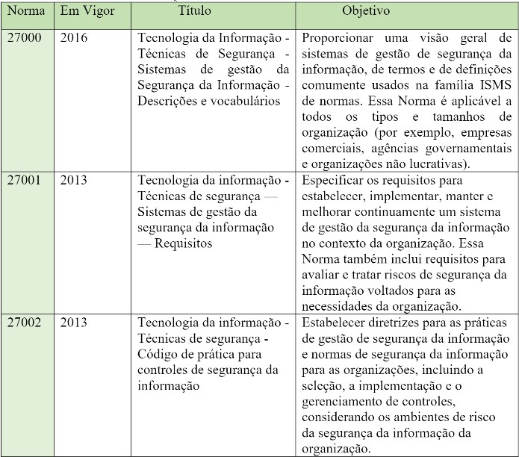
22
Quadro 4: Normas NBR/ISO 27000.
Fonte: Autoria própria (2022)
Informações de Suporte | Considerações Finais
Funções do Produto
Visão Geral

Slide 23
Considerações Finais
23
O site desenvolvido contribui para a redução do Aquecimento
Global:
Conscientizando os agricultores;
Disponibilizando métodos que beneficiem a ambos;
Introdução
Funções do
Produto
Visão Geral
Informações de
Suporte
Considerações
Finais

Slide 24
Referências
AGRITEMPO (Brasil). Aquecimento Global e a Produção Agrícola do Brasil.
Disponível em: https://www.agritempo.gov.br/climaeagricultura/causa-e- efeito.html#:~:text=Por%20um%20lado%2C%20a%20agricultura,estufa%20pro vocadas%20por%20atividades%20humanas. Acesso em: 08 jun. 2022.
FACEBOOK. Políticas de publicidade. 2017. Disponível em: https://www.facebook.com/policies/ads. Acesso em: 20 jun. 2022.

Slide 25
Obrigado!

